Slide 1
ÖĞRENME
STİLLERİ
Çamlıdere çok programlı Anadolu lİsesİ rEHBERLİk servİSİ

Slide 2
Öğrenme stili;
Öğrenenlerin, öğrenme ortamında algılama, karşılıklı etkileşme ve tepki verme tarzlarında bir dereceye kadar değişmeyen belirleyiciler olarak kullandıkları bilişsel, duyuşsal ve psikolojik davranış özellikleridir. Aynı zamanda öğrencinin, öğrenmesini kolaylaştırmaya en elverişli eğitsel şartları tanımlar.

Slide 3
Her öğrencinin yeni ve zor bilgiyi öğrenmeye hazırlanırken, öğrenirken ve hatırlarken kendilerine özgü kullandıkları yollardır.

Slide 4

Öğrenme stilini bilmek akademik başarıyı arttırır.
Kişilerin öğrenme stillerini bilmesi, öğrenme sürecindeki güçlü ve zayıf yönlerinin farkına varmasını, bu da doğru öğrenme stratejisi geliştirerek akademik anlamda daha başarılı olmayı sağlayacaktır.

Slide 5


Slide 6
Kişilerin öğrenme stilleri birbirinden farklı olabilir.
Öğrenme stilleri yaş, cinsiyet, kültür, bilgi edinme süreçlerindeki tercihler vb. değişkenlere göre değişebilmektedir.
Ve bir kişi, birden fazla öğrenme stiline sahip olabilir. Sahip olduğu bu öğrenme stillerini farklı düzeylerde kullanıyor olabilir...

Slide 7
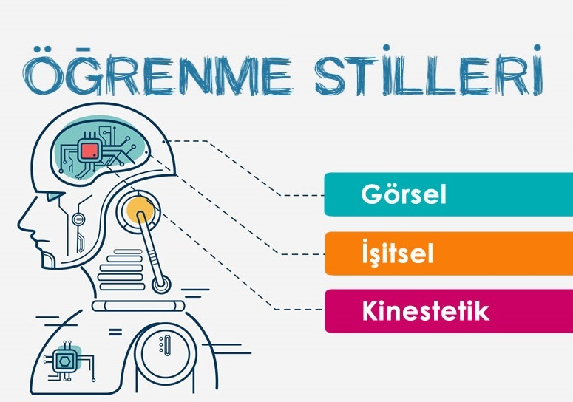

Slide 8

GÖRSEL ÖĞRENME STİLİ
Bu öğrenme stiline sahip insanlar, bilgi görsel ve yazılı bir şekilde sunulduğunda en iyi şekilde öğrenir.
Bu öğrenciler genelde sessiz bir ortamda ve yalnız çalışmaktan hoşlanırlar. Ayrıca bilgileri hatırlamak için zihinlerinde canlandırırlar.
Ders çalışırken renkli kalemler kullanabilir
Düzenli not tutun, kavram haritaları kullanabilir
Konularla ilgili videoları, sunumları, araştırmaları inceleyebilir

Slide 9

İŞİTSEL ÖĞRENME STİLİ
Bu öğrenme stiline sahip insanlar, bilgi sözel olarak sunulduğunda en iyi şekilde öğrenir.
Bir sınıf ortamında dersi dinleyerek ya da grup tartışmalarına katılarak daha iyi öğrenirler.
Bir şeyi hatırlamaya çalıştıklarında genellikle yüksek sesle tekrar eder, bilginin açıklanış şeklini zihinlerinde tutmaya çalışırlar.
Öğrenmesi zor ve yeni konulara çalışırken sesinizi kaydedip, tekrar dinleyebilir.
Aynanın karşısına geçip çalıştığınız konuyu kendinize anlatabilir
Bir konuyu pekiştirmek için arkadaşlarınızla konuyu tartışın yada anlatım yapabilir

Slide 10

KİNESTETİK (DOKUNSAL) ÖĞRENME STİLİ
Bu öğrenme stiline sahip insanlar, fiziksel olarak bir faaliyeti yaptıkları zaman en iyi şekilde öğrenirler.
Sınıf ortamında materyalleri kullandıkları ve onlarla deneme yaptıklarında en iyi şekilde öğrenirler.
Bir çalışmaya başlamadan önce zihinlerinde canlandırır, sonra çalışmayı yapmaya başlarlar.
Uzun süre hareketsiz olmak zor olacağından ders çalışırken pomodoro tekniğini kullanabilir
Aldığınız notları tekrar yazarak çalışabilir
Dikkatinizin dağılmaması için çalışma masanızda sadece çalışacağınız derse ait materyalleri bulundurabilir

